Slide 1
Акция «Счастливый покупатель»
Эльдар Алиуллов, руководитель отдела лояльности и CRM-маркетинга
e.aliullov@msmarket.uz
Ташкент, август 2023

Slide 2
Номинации Интегрированная кампания
PR-кампания
Ивент кампания
Бренд Makro
Краткое название кампании Omadli haridor, бесплатный чек каждому 200-му покупателю

Slide 3
Проблема
Компания находится в процессе трансформации, оптимизируются процессы и в рамках которой было проведено закрытие неэффективных магазинов. В следствие этого, общее настроение клиентов по отношению к MAKRO и доверие к сети супермаркетов снижается.
Необходимо:
Увеличить трафик в магазины за счет нового трафика и повторных покупок;
Повысить средний чек;
Повысить лояльность к сети;
Вернуть доверие и позитивные ассоциации с брендом;

Slide 4
Измерение
Измеряем:
Трафик неделя к неделе, рост выручки;
Средний чек LFL;
Конверсия от смс-рассылки;

Slide 5
Идея
Суть акции: Стоимость всех товаров в каждом 200-м чеке по сети снижается до 0 сум.
Были поставлены следующие задачи:
- сделать громкую акцию, уникальную для рынка Узбекистана;
Увеличить число чеков;
Увеличить выручку;
Вернуть доверие и позитивные ассоциации с брендом Makro;
Начали с просчета бизнес-кейса (именно с 200-ым клиентом мы увидели, что акция не будет убыточной), параллельно начали программировать кассовое ПО и составлять медиа-план. Также составили правила вместе с сотрудниками юридического департамента.
В конечном итоге финализировали условия и запустились.

Slide 6
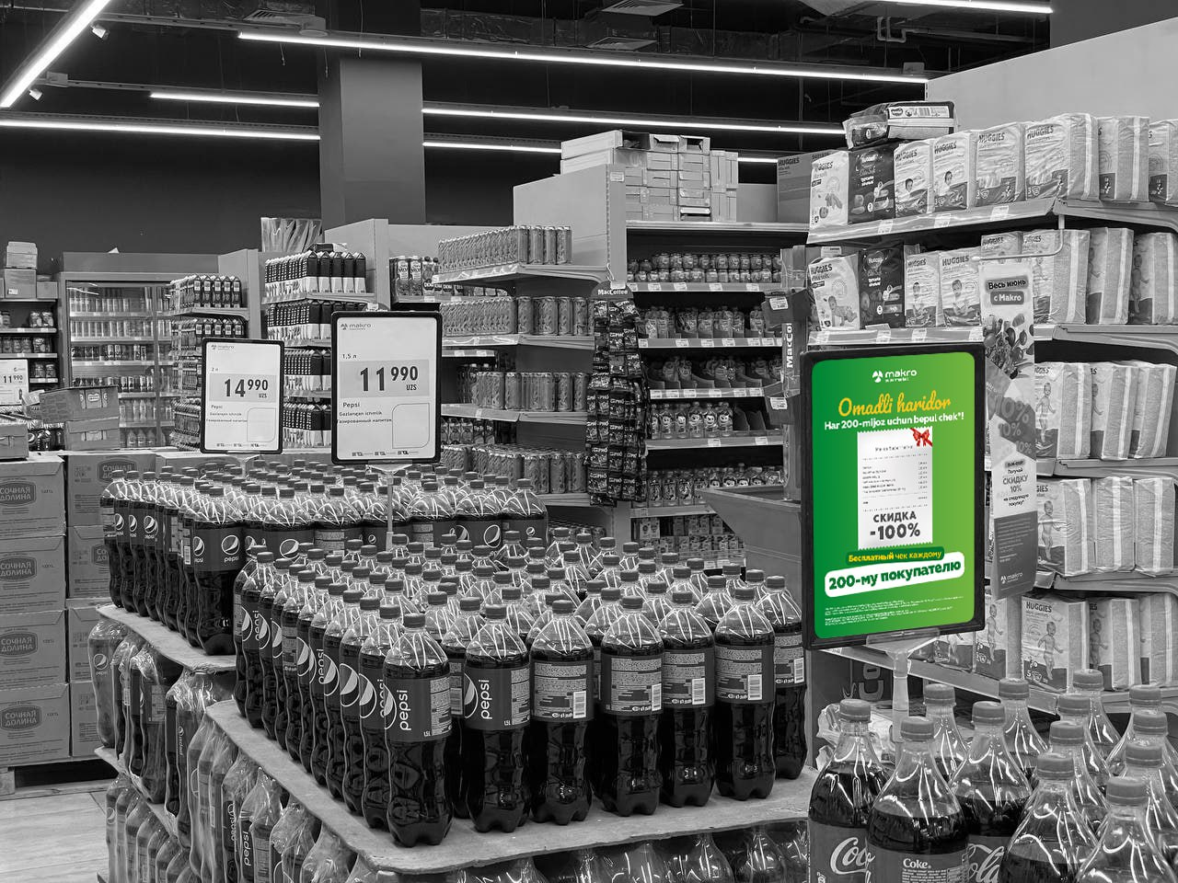
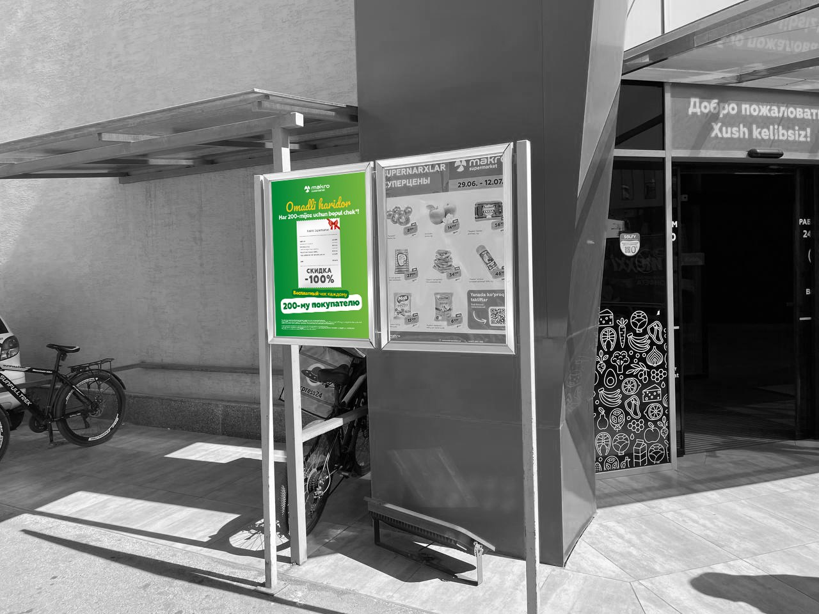
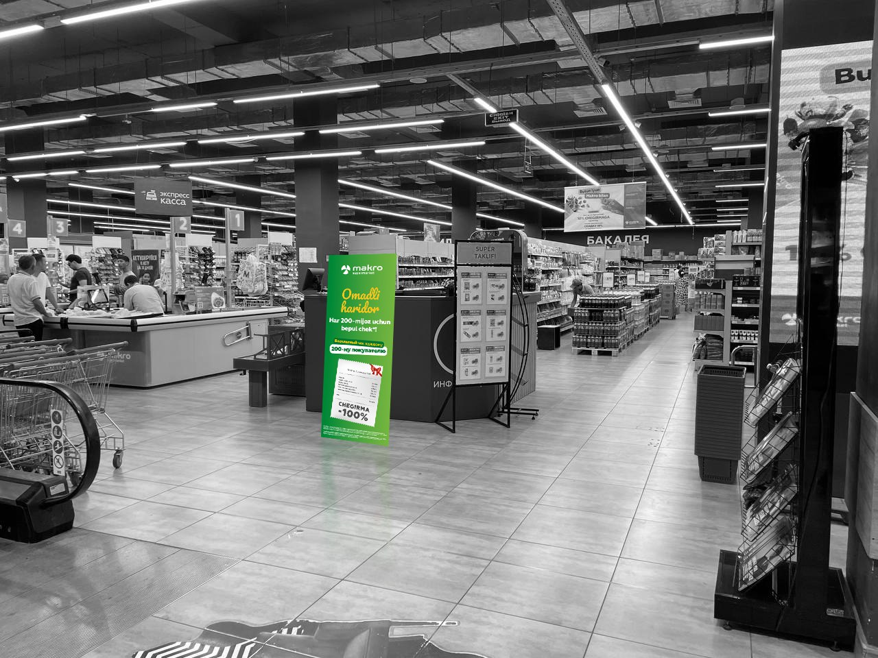
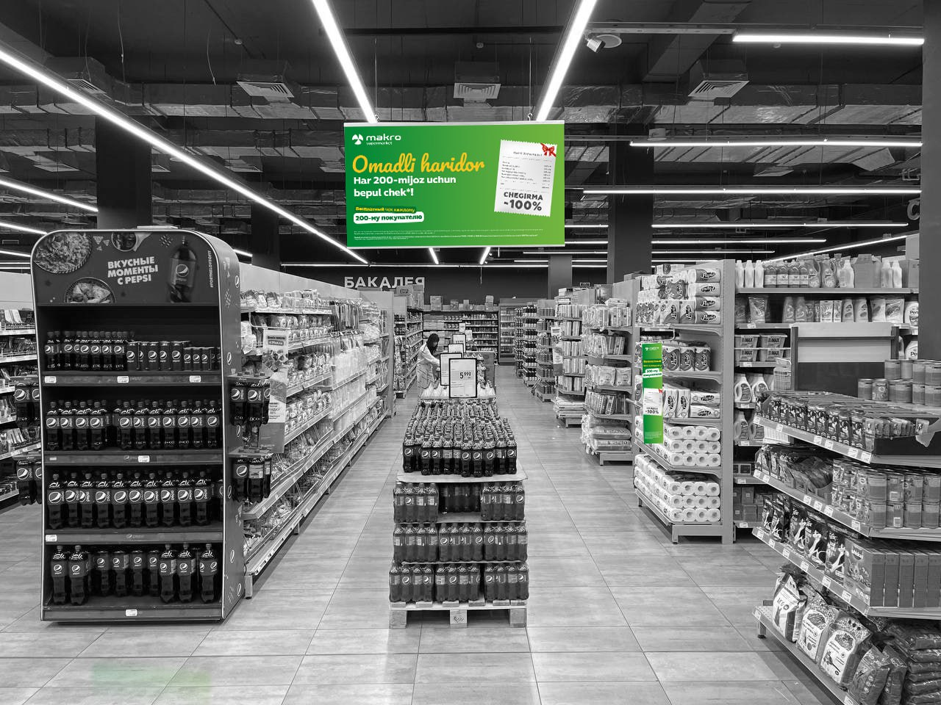
Реклама. Внутреннее оформление.

Slide 7
Реклама. ТВ.
ТВ:
Тараккиёт тв
Рухсор тв
Охват: 22 млн
Гео: Андижан, Фергана
Даты трансляции: 11-30.07.2023
Кол-во выходов: 320
Кол-во минут: 80
Макет:

Slide 8
Реклама. Радио.
Радио:
Рухсор фм
Дийдор фм
Пойтахт
Эхо Долины
Охват: не трекается радиостанциями
Адреса: Фергана, Андижан, Ташкетн
Даты размещения: 11-30.07.2023
Кол-во выходов: 640
Кол-во минут: 160
УЗБ
РУ

Slide 9
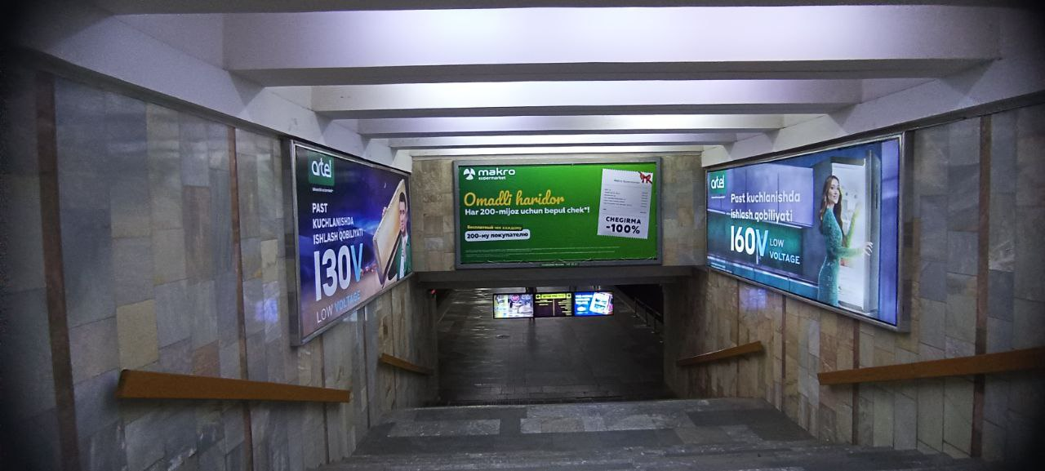
Реклама. Реклама в метро.
Реклама в метро:
Панно при спуске на платформу (2)
Световые короба в переходах (2)
Кол-во носителей: 4
Адреса: Чиланзарская, Юнусабадская, Узбекистанская линии
Даты размещения: 19.07-08.08.2023
Макет:

Slide 10
Реклама. LED-экраны
LED-экраны
Аудитория: 26-45 лет
Кол-во носителей: 15
Адреса: Ташкент, Фергана, Маргилан, Наманган, Андижан
Даты размещения: 11-30.07.2023
Макет:

Slide 11
Реклама. Digital.
Таргет
Аудитория: M/Ж, 18-65 лет Гео: Ташкент, Ташкентская область, Долина
Даты размещения: 11.07.2023-20.07.2023 Макет:

Slide 12
Реклама. Digital.
Instagram, Facebook, Telegram
Аудитория: M/Ж, 18-65 лет Гео: Узбекистан
Даты размещения: 11.07.2023-08.08.2023
(частота размещения 2 раза в неделю)
Макеты: Анонс будет публиковаться с указанным макетом.
Ежедневные репосты видео с победителями.

Slide 13
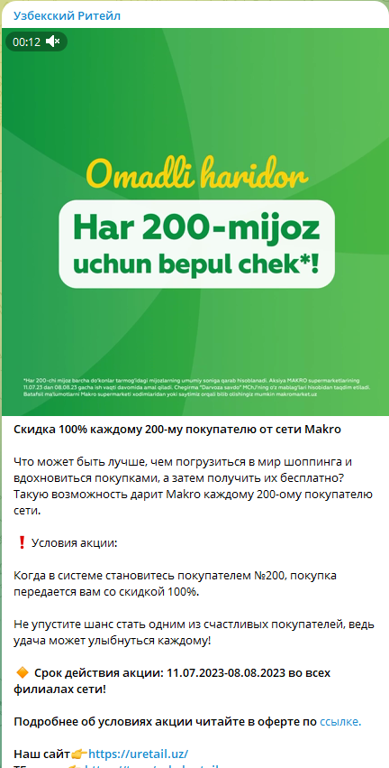
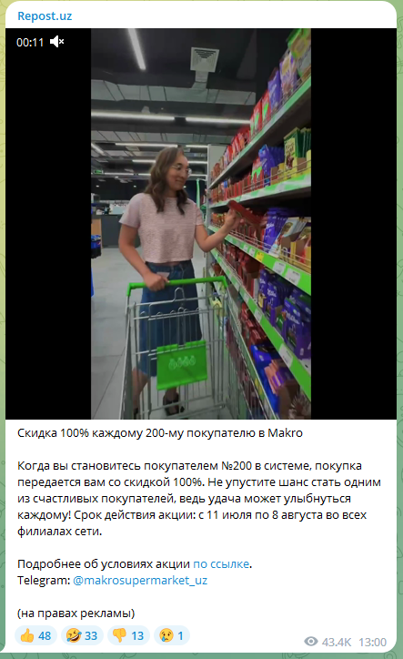
Реклама. Digital.
Telegram партнеры
Аудитория: 18-65 лет
Даты размещения: 11.07.2023-08.08.2023
Рассылка в 60-ти наиболее охватных телеграм каналах
страны.

Slide 14
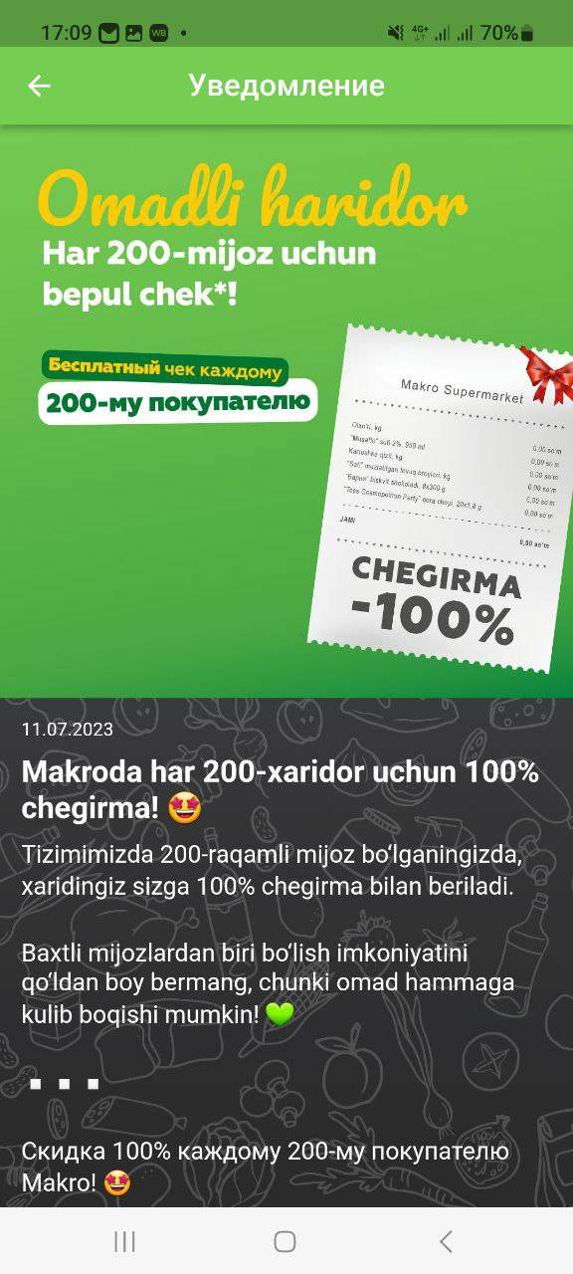
Реклама. SMS рассылка и мобильный пуш.
SMS:
Аудитория: 76 000 клиентов
Дата отправки: 11.07.2023
Текст смс:
«Skidka -100% kazhdomu 200-mu pokupatelu v MAKRO do 8 avgusta 2023!
Prihodite za pokupkami v MAKRO! Podrobnosti u sotrudnikov magazinov i na saite makromarket.uz»
Мобильный пуш:
Аудитория: 25 000 клиентов
Дата отправки: 12.07.2023, 15.07.2023, 18.07.2023, 22.07.2023, 26.07.2023, 02.08.2023

Slide 15
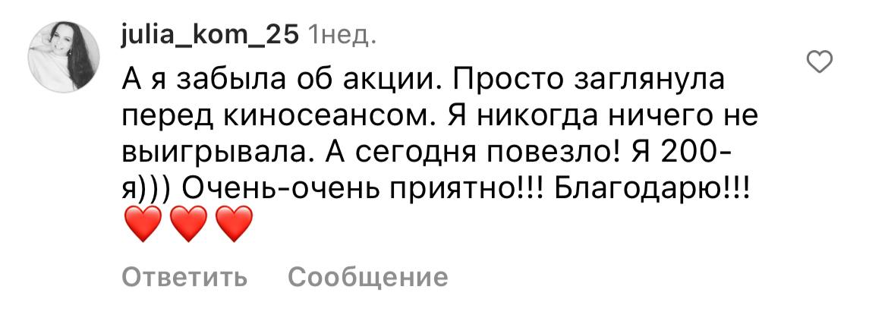
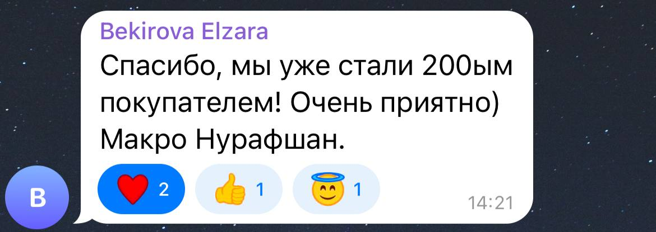
Результат
6781 победитель.
Максимальный чек победителя - 1 854 990 сум.
Затраты:
На медиа поддержку - 280 млн. сум.
На компенсирование скидки - 340 млн. сум,
Клиенты-победители писали об акции в соцсетях, снимали stories и reels.

Slide 16
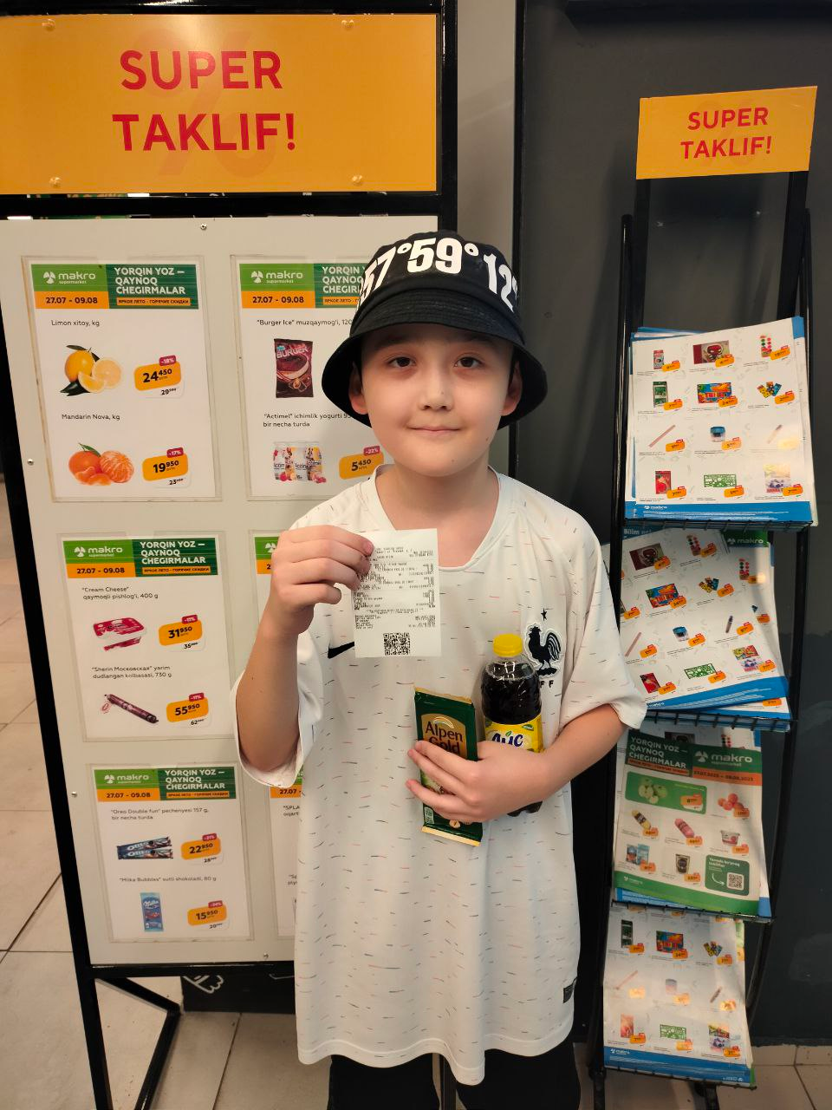
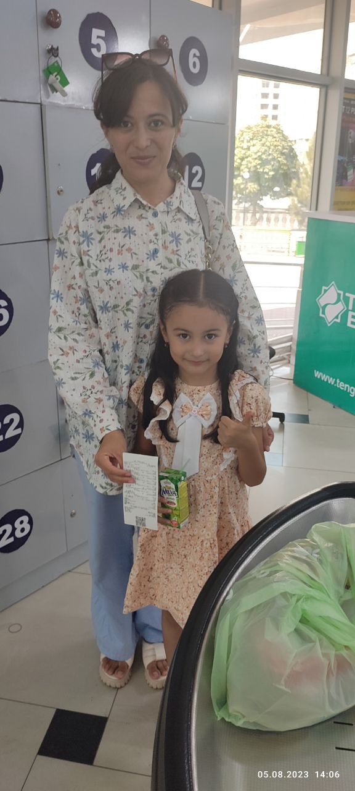
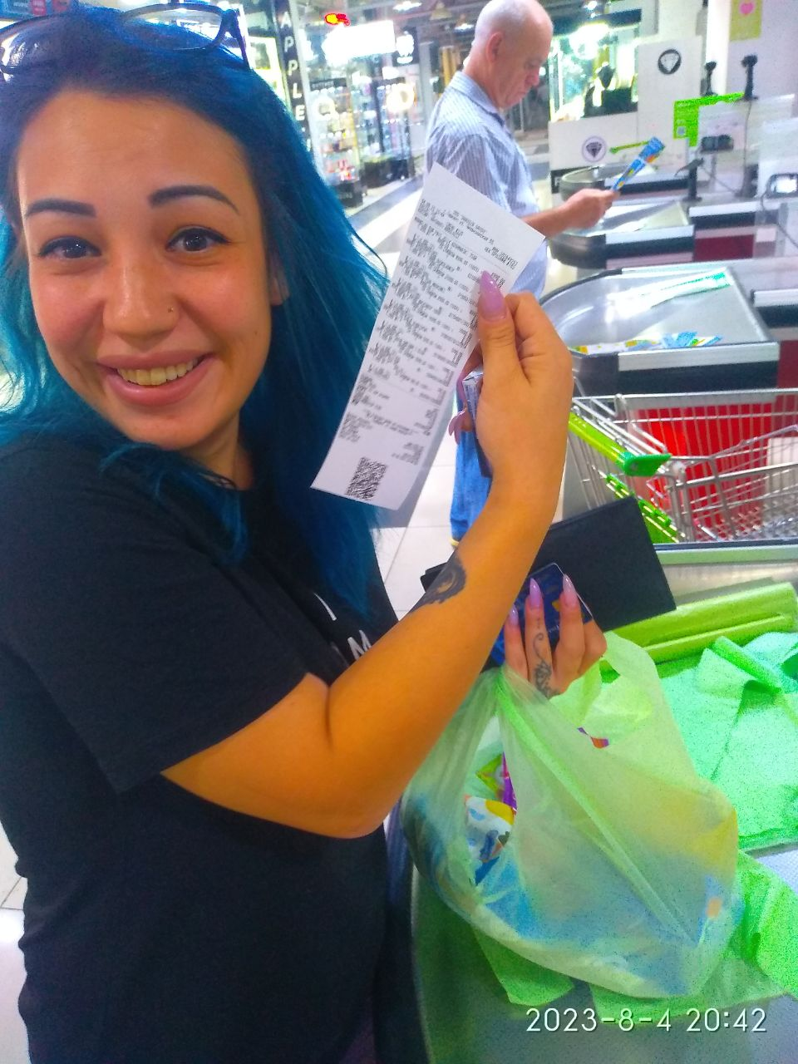
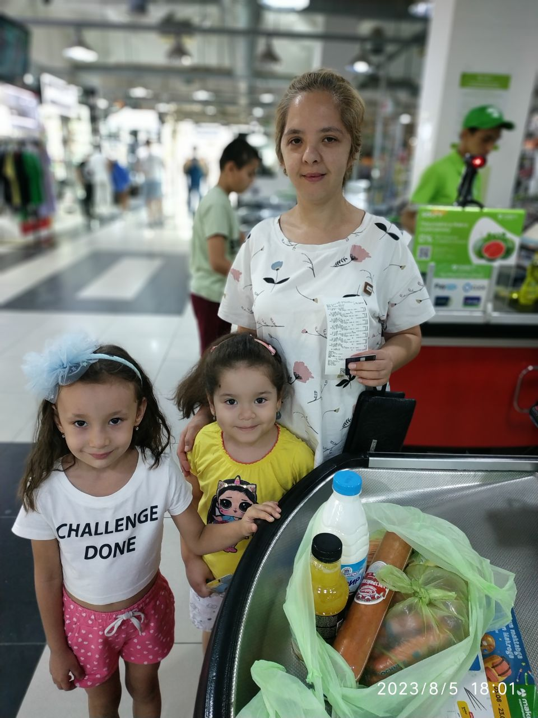
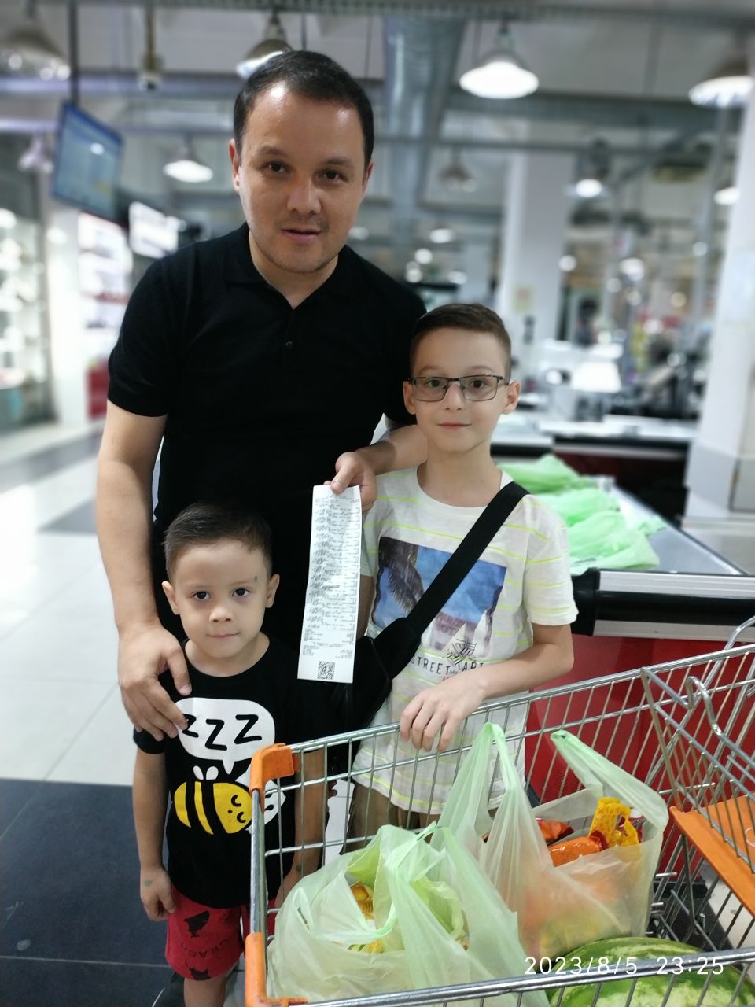
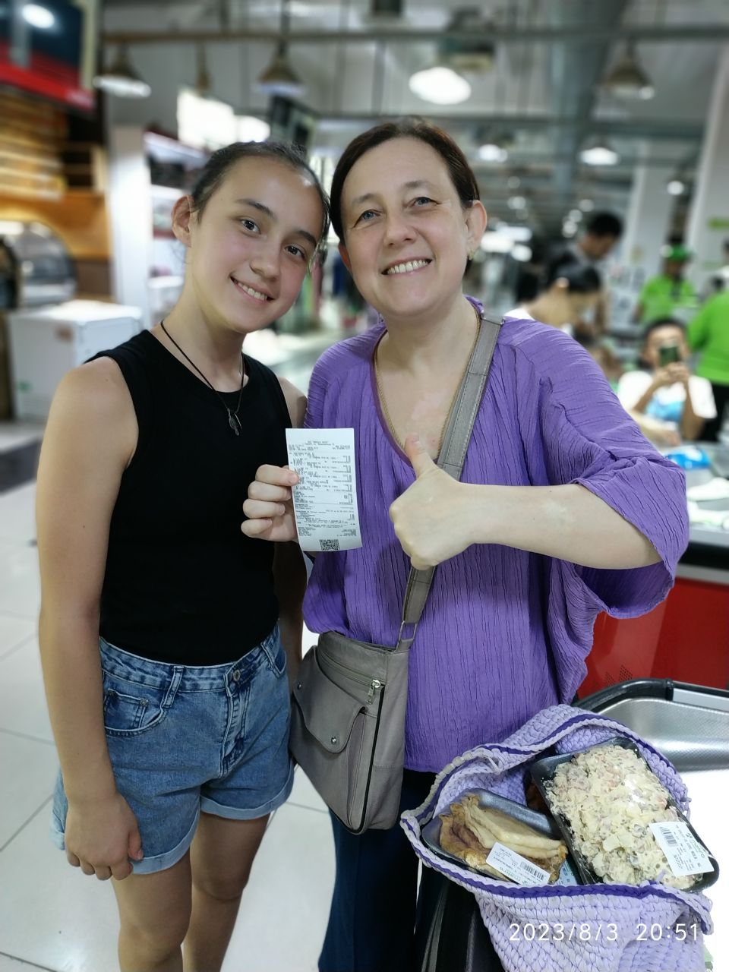
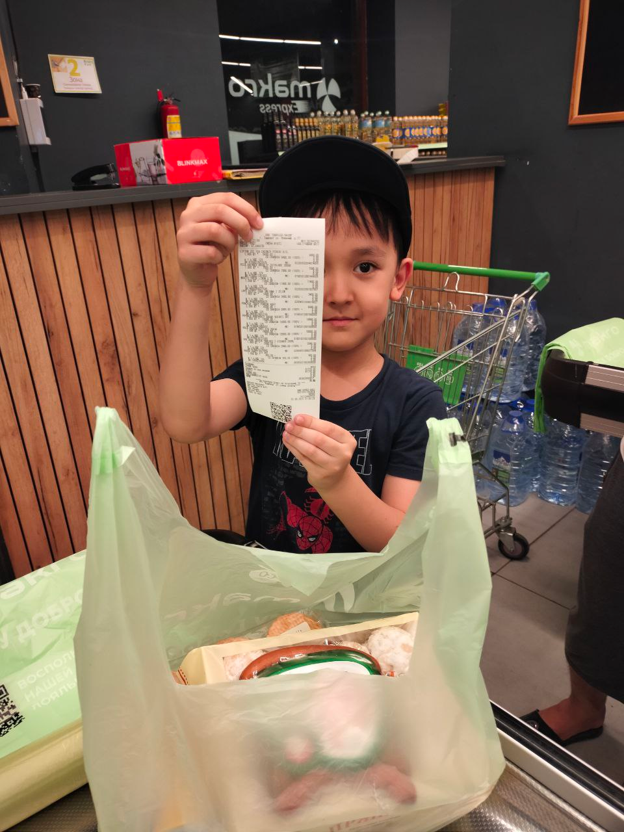
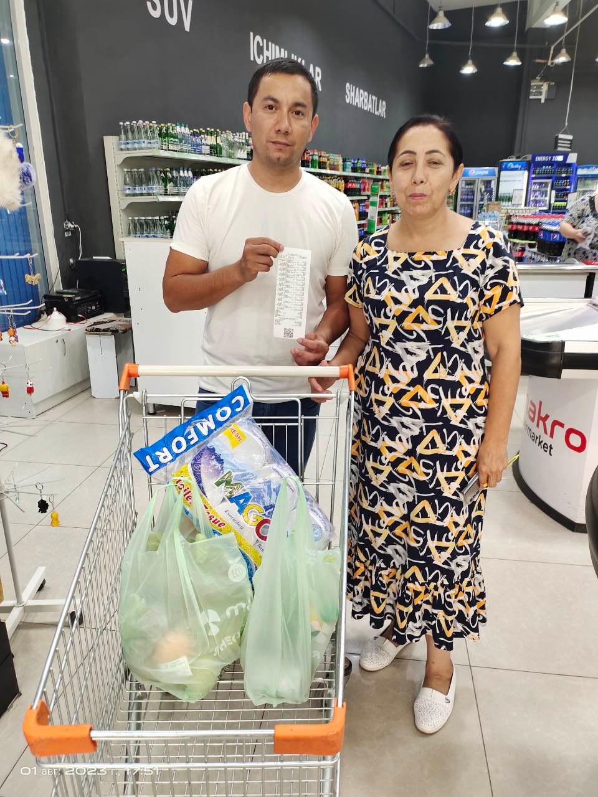
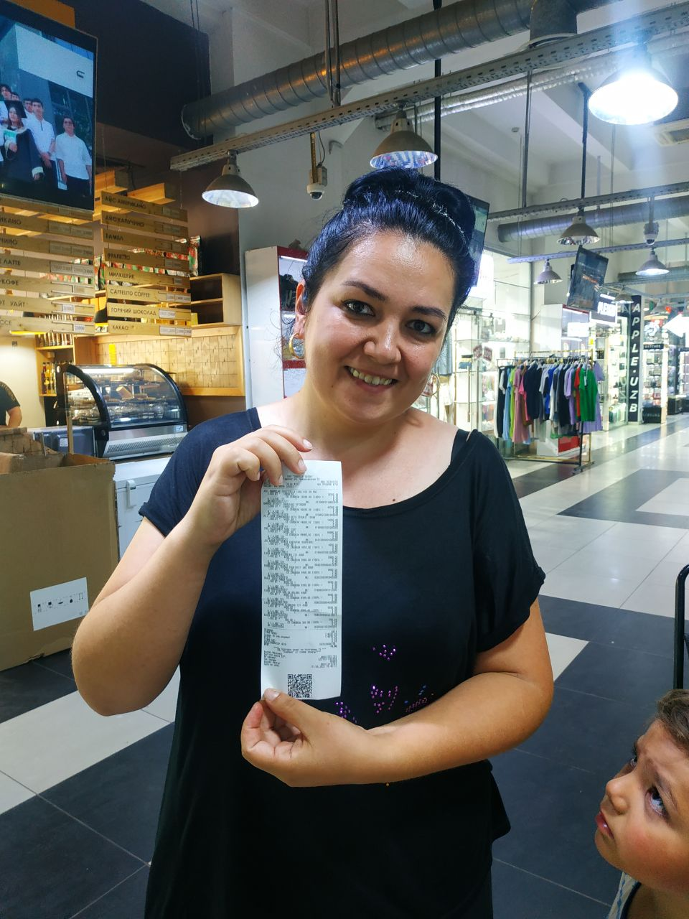
Результат
Результаты:
Получили: прирост трафика +5% неделя к неделе, вышли на положительную динамику, если сравнивать с периодом до начала акции,
Прирост чеков за время акции +50 000 шт.
Средний чек LFL вырастили на +15%.
Самое главное – улучшили имидж в глазах наших клиентов, и подарили очень много положительный эмоций, как покупателям, так и сотрудникам наших магазинов.

Slide 17
Спасибо за внимание!

